Slide 1

ヨンジン専門大学コンピューター工学科カン・ジュング

Slide 2





PART #1. PROFILE
PART #2. SKILL
PART #3. PROJECT
PART #4. My Dev Life

Slide 3

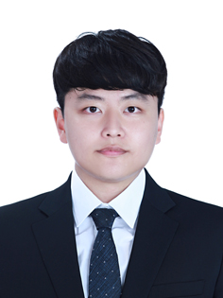
PART #1. PROFILE
カン・ジュング (Kang Joon Goo)
1993. 6. 26
Education 2018. 2 永進専門大学コンピューター工学卒業
Educational History
2012. 3~2018.02 永進専門大学コンピューター工学
2017. 03 ~ 08 ダドンダドン育児アプル
2017. 08 ~ 10 Active Player(個人プロジェクト)
2018. 03 ~ 08 SmartDocent
Project
語学
- JLPT 2級
- JPT 715点
IT技術
- CCNA
2017. 12 永進専門大学ライントレーサー銅賞
Award
その他
- 情報処理技能士
- 運転免許証1種
ITで新たなサービスを作るエンジニアを目標

Slide 4

















PART #2. SKILL
Client Side
DBMS / OS
ETC
HTML5
中
MySQL
上
JAVA
上
JavaScript
中
Python
中
C
中
jQuery
中
Apache
中
Arduino
中
Linux
中
Github
中
Windows
上
Server Side
Mobile App
php
上
Android
上
上 : プロジェクト企画＆開発が可能、ネット上の多くのコードを理解できる
Laravel
上
中 : 例題を理解＆応用可能、レファレンスを参照した開発可能
JSP
中
下 : 基本知識＆コード解読可能、使用経験有り

Slide 5











PART #3. PROJECT
① TEAM PROJECT SmartDocent (1/5)
チーム名
着々（ちゃくちゃく）
プロジェクト概要
- 野外文化財を訪問した際、詳しく知らなかった内容と各種便宜施設の内容を解説者するアプリを提供します。
開発環境
-野外文化財の興味の向上と訪問したときの文化財観覧の面白さを伝えるために製作
注目の機能
- GPS基盤文化財解説
- コース案内サービス
- 多国語支援サービス
開発期間
-18. 3. 2~ 17. 8. 01(チーム人数 6人)
開発環境&使用した技術

Slide 6









PART #3. PROJECT
① TEAM PROJECT SmartDocent (2/5)
チーム名
着々
プロジェクト説明
追加説明
使用者はアプリサービスを開始すると、Google Mapを利用した案内図を確認
案内図に表示された文化財の位置に行くと、文化財解説を提供
案内図に表示されたARの位置に行くと、焼失した文化財を確認できるARサービス提供
案内図に表示されたQRの位置に行くと、QRを通じてスタンプ機能サービス
GPSを基盤に
野外文化財に到着すると
解説提供
焼失した文化財をARに確認可能
QRを通じてスタンプ機能を提供
Google Mapを利用した案内図

Slide 7
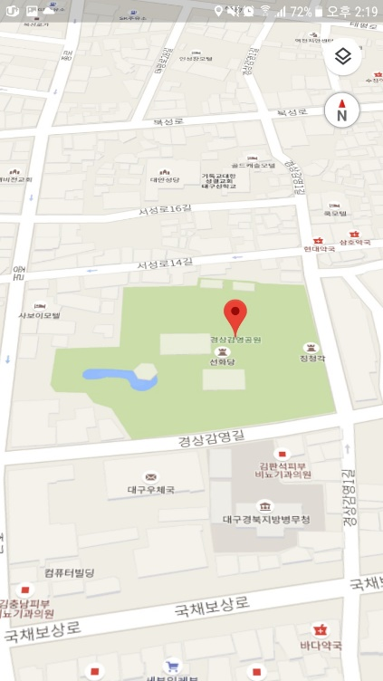
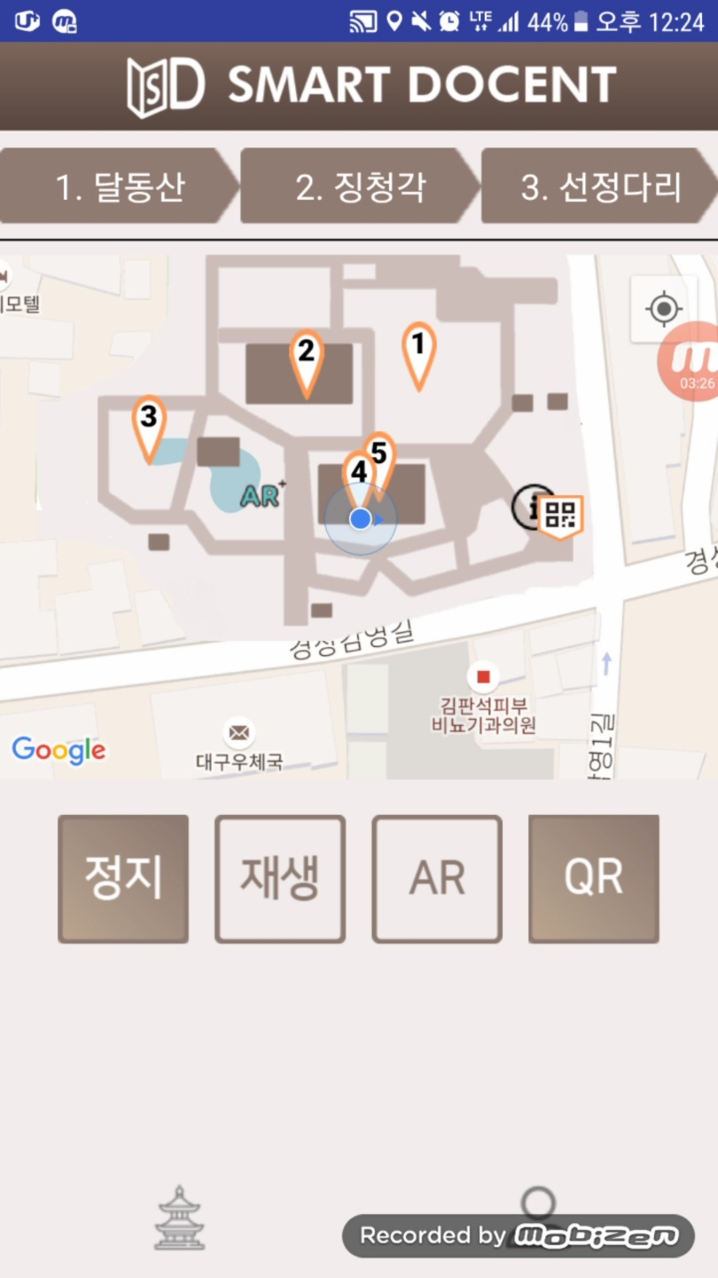
PART #3. PROJECT
① TEAM PROJECT SmartDocent (3/5)
チーム名
着々
担当パート
担当パート説明
従来のグーグルマップの上にサーバーにある該当文化財情報を利用してグーグルマップの上に表示
文化財の見学順序を示すことができるようにカスタムマークを利用して順番を表示
イメージの大きさと該当携帯サイズを計算して、携帯電話に合わせてイメージを表示
既存のGoogle Map
Google Mapを利用した案内図

Slide 8
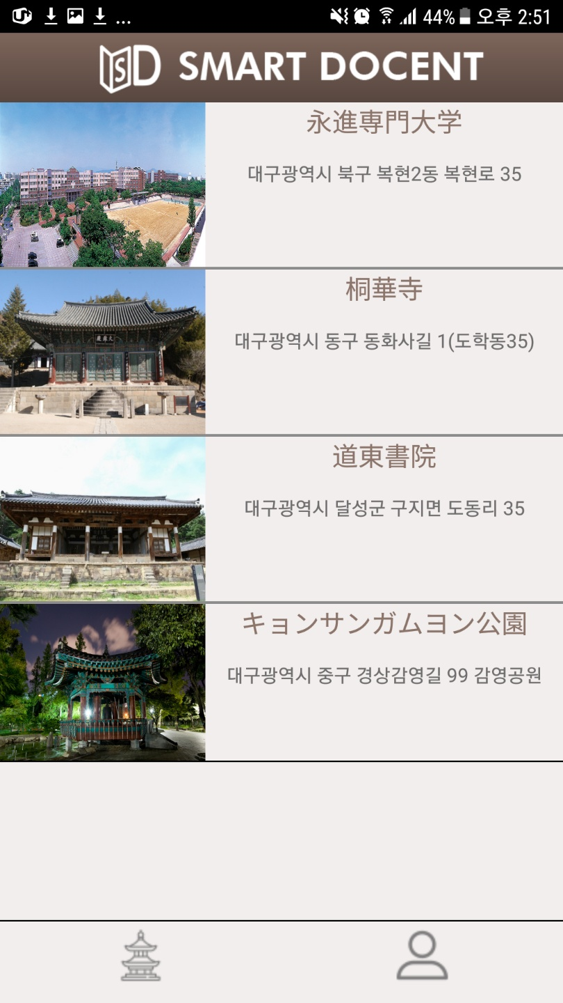
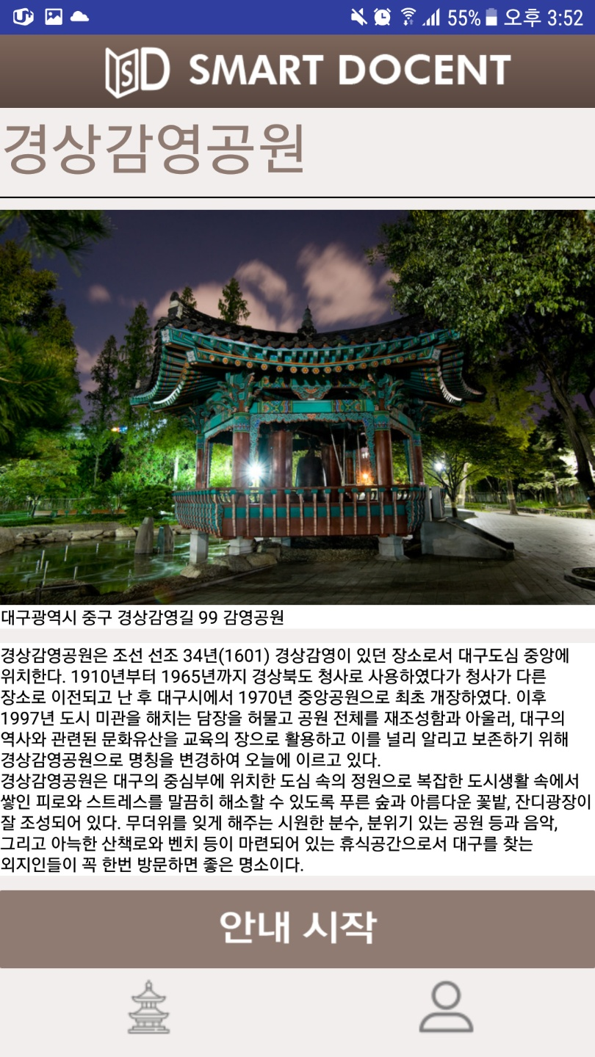
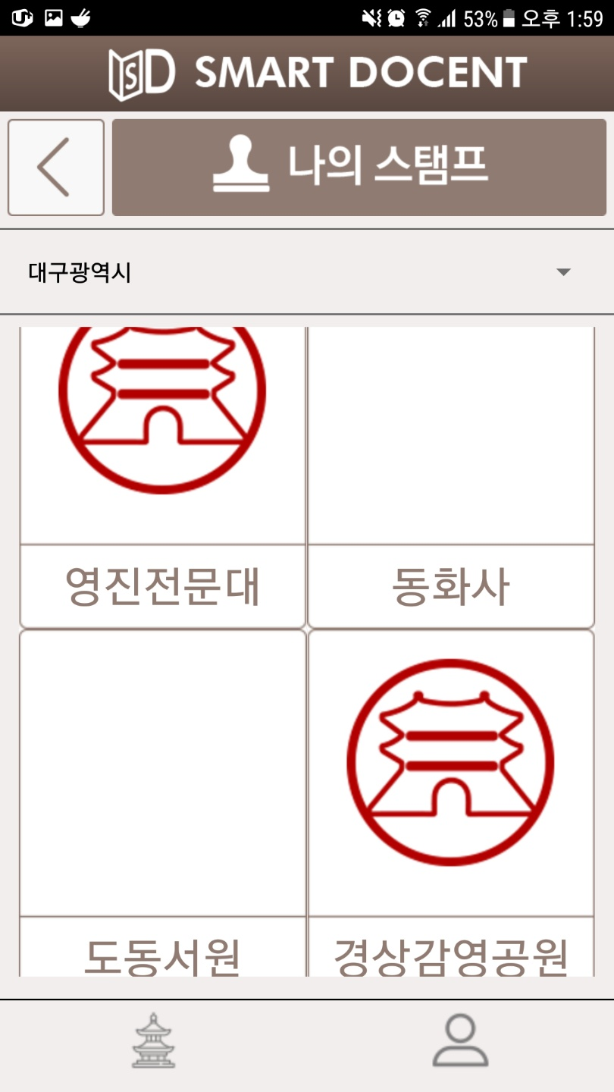
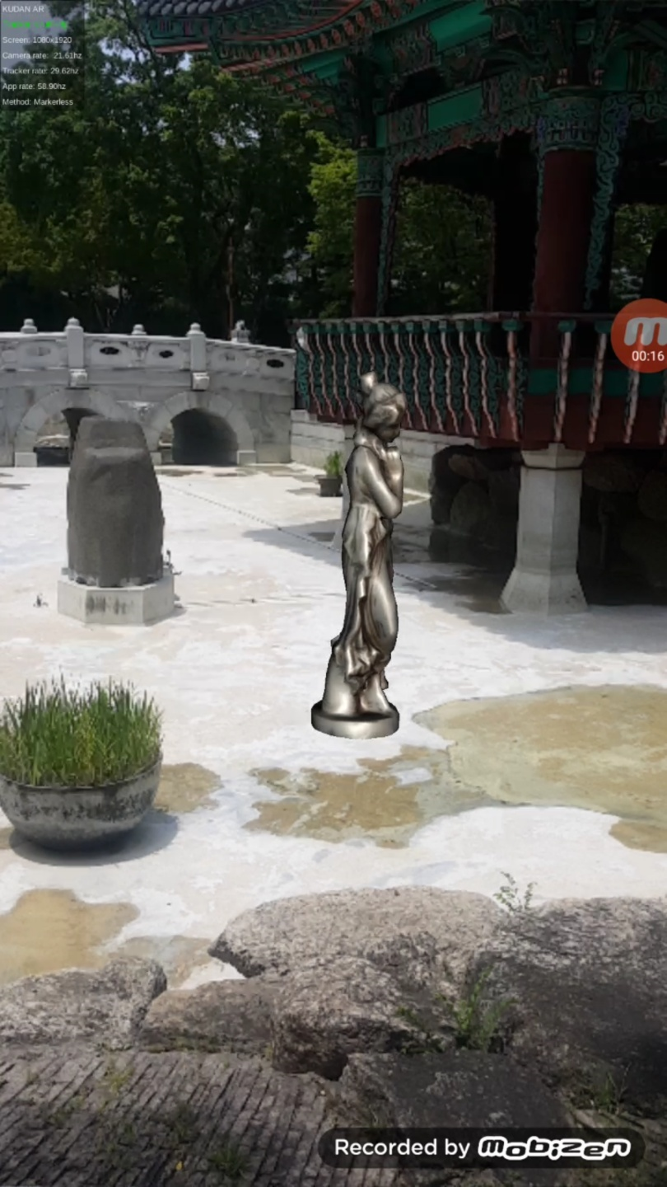
PART #3. PROJECT
① TEAM PROJECT SmartDocent (4/5)
チーム名
着々
担当パート
担当パート説明
SmartDocentアプリの解説機能とアプリの各パートを受けてアプリを統合
全般的なアプリデザインを担当
文化財解説
文化財案内図
SmartDocent アプリ

Slide 9
① TEAM PROJECT SmartDocent (5/5)
難しかった点とその克服
感じたこと
-サーバの地図のイメージやAndroidの画面比率が合わず、一つ一つ合わせるのが難しかったです。 しかし、イメージ情報を受け、それを画面に合わせて変換してできるコードを作って簡単に作れるようになりました。
-チームメンバーたちの担当パートを受けて統合する作業もしましたが、 Androidの作業をする時、それぞれ異なるバージョンやコードを作成するとき困難がありましたが、メンバーたちが力を合わせ、問題点を見つけてこれをすぐに解決しました。
-今回のプロジェクトをして、チームの価値をもう一度確認することができました。 一人ではできないものもチームメンバーたちの助けを通じて、一つ一つ完成していくのを見て、チームメンバーたちの意思疎通が重要だということが分かりました。

Slide 10



PART #3. PROJECT
②TEAM PROJECT – DADUNG DADUNG(1/6)
チーム名
BADUNG BADUNG
プロジェクト概要
-多子、双子の育児日記ためのアプリ
開発環境
多子、双子のための育児日記アプリの不在、既存の育児アプリに多子向けの機能を追加
注目の機能
-多子の登録機能
-登録された子どもの統計比較が可能
-登録の子どものダイアリー統合
開発期間
-17. 3. 2~ 17. 7. 29(チーム人数 4人)
開発環境&使用した技術

Slide 11



PART #3. PROJECT
②TEAM PROJECT – DADUNG DADUNG(2/6)
チーム名
BADUNG BADUNG
プロジェクト説明
追加説明
使用者はいろいろの子供の情報をアプリに登録
育児記録のように寝る時間や食事をする時間などを一日を基準として入力できる
登録された子供が多数である場合、グラフで子どもの成長記録をグラフで比較可能
日記のように写真と文章を登録できる
多子のためのアプリ
子どもの成長記録の比較
多子のダイアリー統合

Slide 12
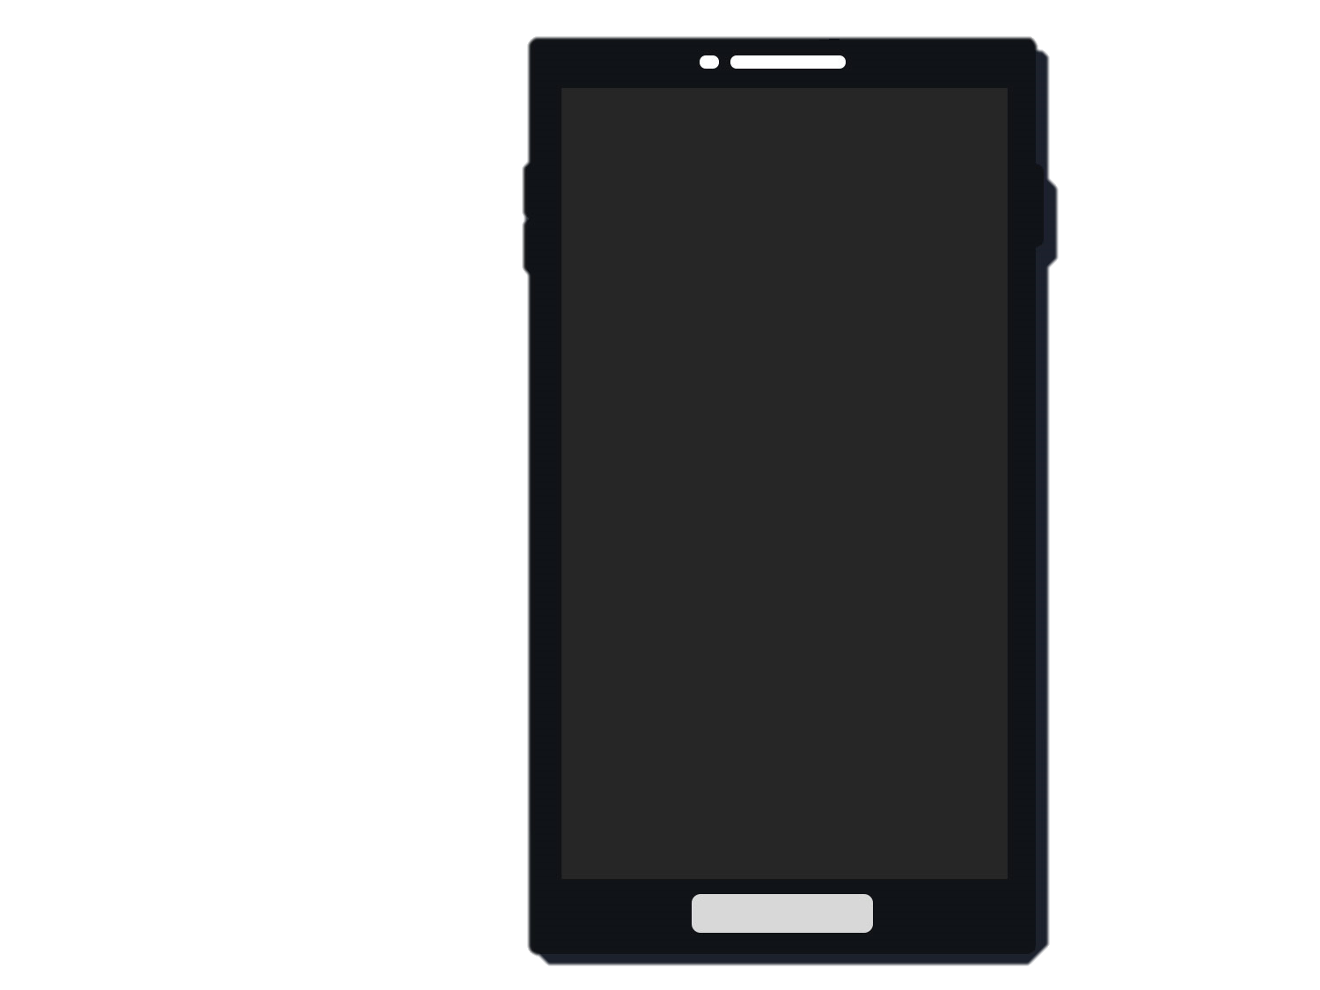
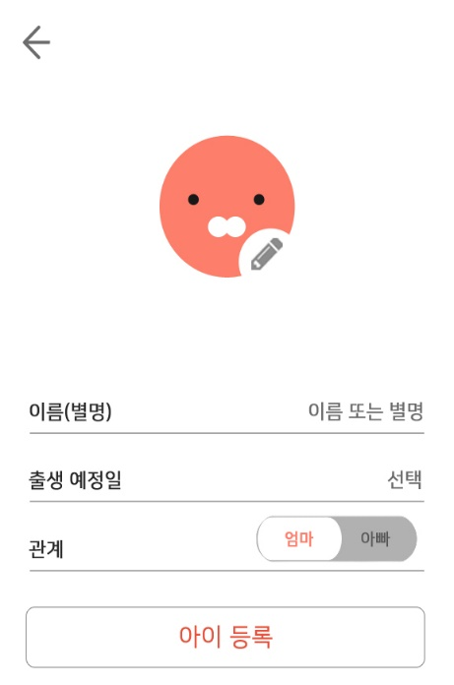
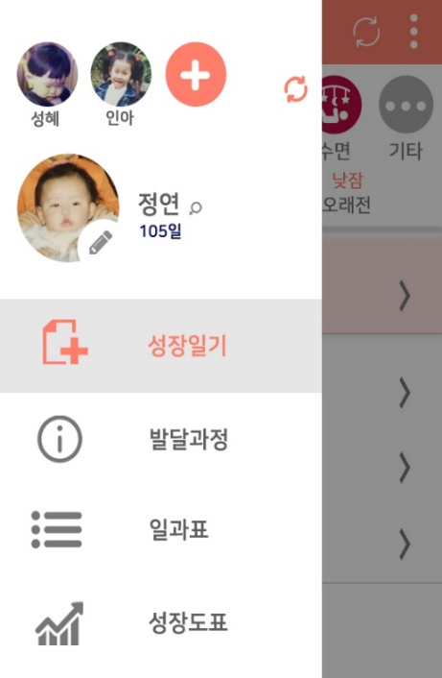
PART #3. PROJECT
②TEAM PROJECT – DADUNG DADUNG(3/6)
チーム名
BADUNG BADUNG
担当パート
担当パート説明
子供登録製作
登録された子供プロフィールおよびナビゲーションバー製作
子供の登録画面
プロフィール確認画面

Slide 13
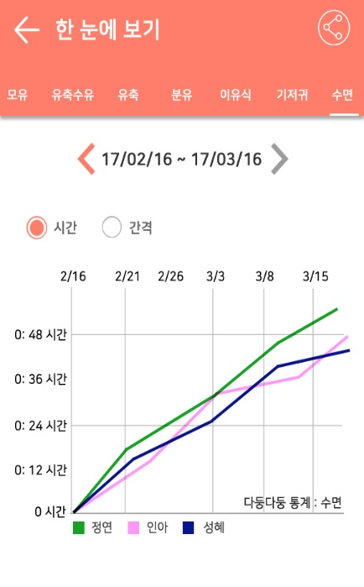
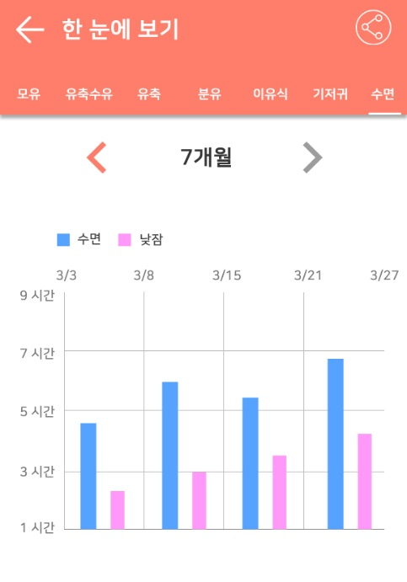
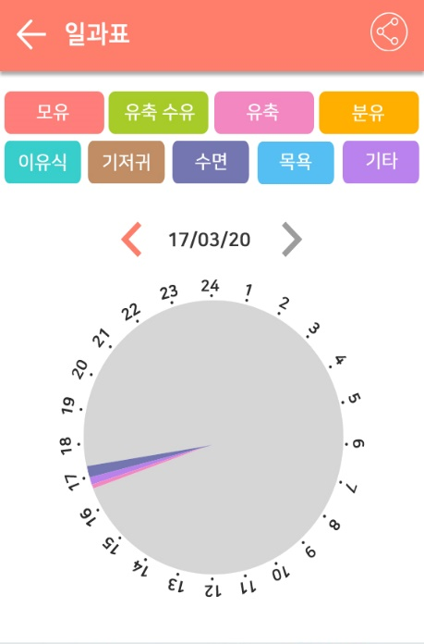
PART #3. PROJECT
②TEAM PROJECT – DADUNG DADUNG(4/6)
チーム名
BADUNG BADUNG
担当パート
担当パート説明
子供の成長グラフ製作
成長比較グラフを製作
1日基準の日課表制作
成長比較グラフの画面
成長グラフ
一日日課グラフ

Slide 14
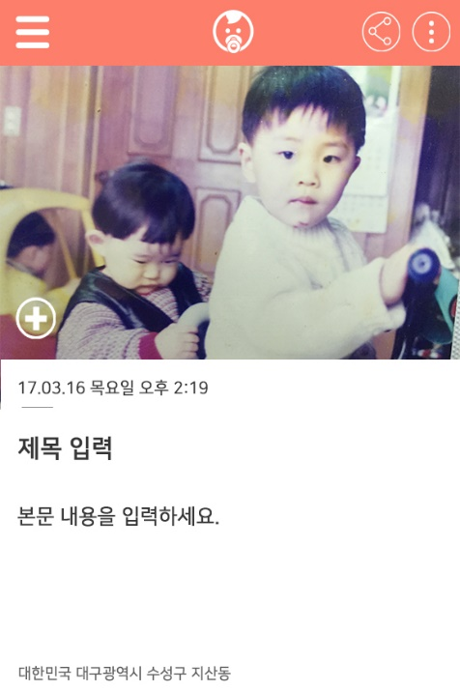
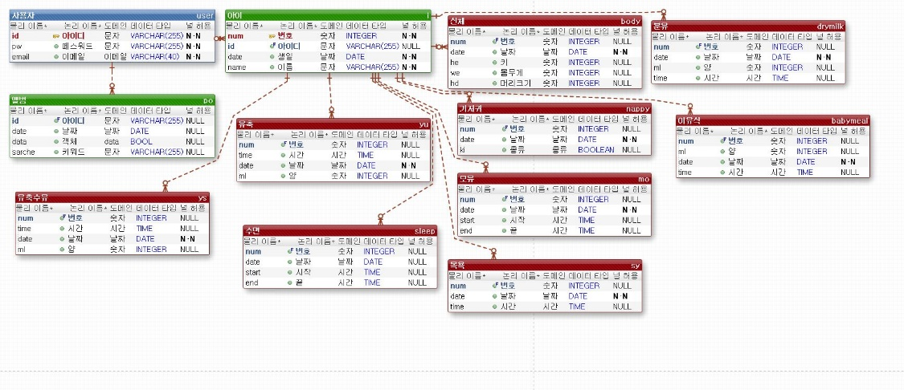
PART #3. PROJECT
②TEAM PROJECT – DADUNG DADUNG(5/6)
チーム名
BADUNG BADUNG
担当パート
担当パート説明
使用者は、プラスボタンを利用して写真を登録可能を製作
日付と時刻を入力後メールを作成する部分を制作
アプリ関連DBを企画および実装
育児日記画面
ＤＢ企画

Slide 15
① TEAM PROJECT - DADUNG DADUNG (6/6)
難しかった点とその克服
感じたこと
-プロジェクトでグラフの作業をする時にDBの情報をアプリに適用する作業、そしてその情報をグラフに表示する作業がとても難しいでした。しかしアンドロイドで多くのLibraryを支援していて、Picasso LibraryやHzGraphe Libraryなどを使ってプロフィールイメージやグラフの問題点を解決しました。
-アプリを作る時もレイアウトの配置や文字フォントやデザインの色などによって、アプリが大きく変わりかねないんだということを知りアプリをもっとよく作るための多様なLibraryが存在し、Libraryを利用すると、多様なアプリを作ることができると自信を持つ経験でした。

Slide 16
PART #3. PROJECT
①PERSONAL PROJECT – Active Player(1/3)
IoTに挑戦
Active Player
プロジェクト概要
-運動化、クツ底にスイッチを取り付けてスイッチオン/オフの回数を把握してアプリの動作を制御
開発環境
- 習ってみなかったArduino及びハードウェアの挑戦、運動視簡単な動作で音楽アプリを制御
注目の機能
-0.5秒内にスイッチが2度の作動時再生/停止
-0.5秒内にスイッチが3度の作動時次の音楽再生
開発期間
-17. 8. 1~ 17. 10. 29
開発環境&使用した技術

Slide 17
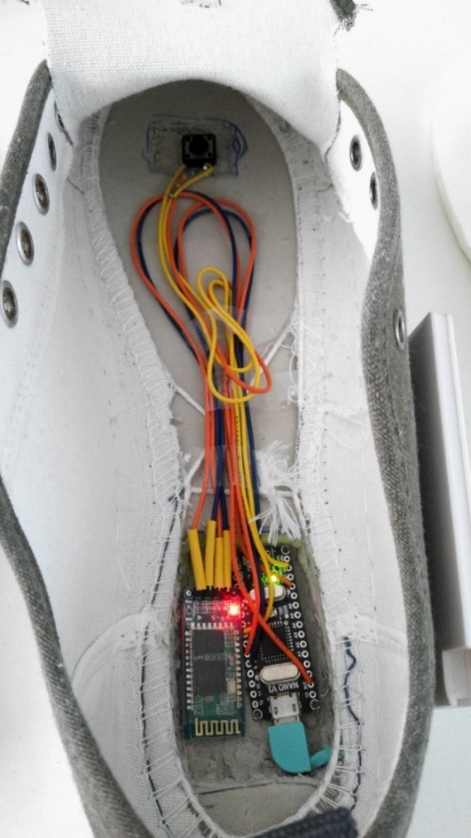
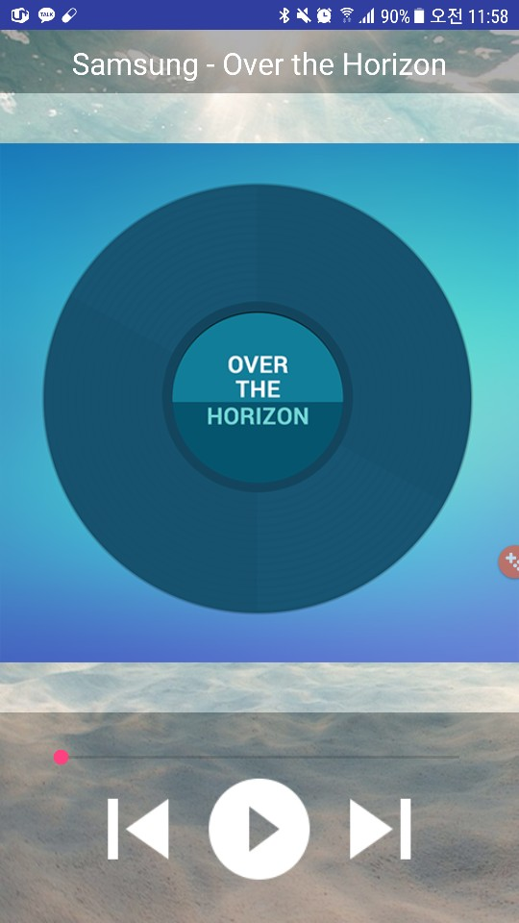
PART #3. PROJECT
①PERSONAL PROJECT – Active Player(2/3)
IoTに挑戦
Active Player
プロジェクト説明
製作の内容
靴のしたにあるArduinoと携帯電話はブルートゥースで連結
親指の側にあるボタンを素早く2回押した場合再生/停止
親指の側にあるボタンを素早く3回押した場合次の曲再生
使用されたハードウェアはブルートゥースモジュールとArduinoＭiniおよびバッテリー製作
アンドロイド音楽プレーヤー製作
Arduinoのシューズ
Arduino連動音楽アプリ

Slide 18
① PERSONAL PROJECT - Active Player(3/3)
難しかった点とその克服
感じたこと
- Arduinoを使って初めて作りました。それでハードウェアに対する理解度が足りなかったです。 それでArduinoに対して勉強もしたし部品の情報も勉強しました。 そうしてArduinoにボタンとブルートゥースモジュールを連結させることを成功してプロジェクトを完成することができました
- 個人プロジェクトをしながら本当にArduinoには様々なセンサーが存在していることを分かるようになりました。それで様々なセンサーを利用すれば色んなことを作ることができるなと思いました。 IoT技術を使って未来にさまざまな方向から多くの人たちに必要とすることも作ることができると考えるようになりました。

Slide 19
PART #4. My Dev Life
ITの基本知識を積む
新技術を学ぶ
英語の勉強
企画を学ぶ
2018
2019
2020
2022
PMの立場で
私のアイデアのプロジェクトをする
世界規模のサービスを企画
世界一流のITエンジニア
2027
2030
2037

Slide 20
ありがとうございます

Slide 21
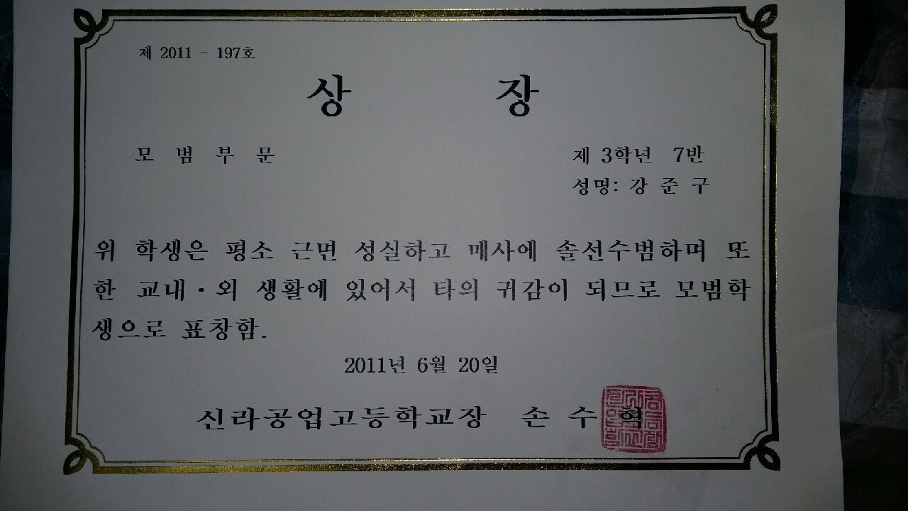
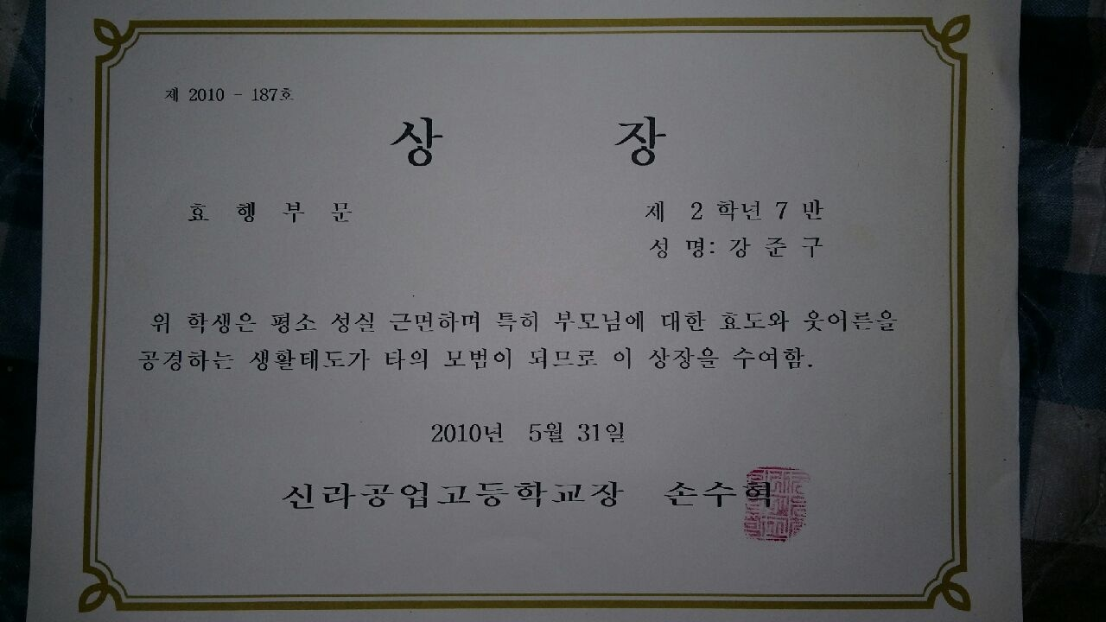
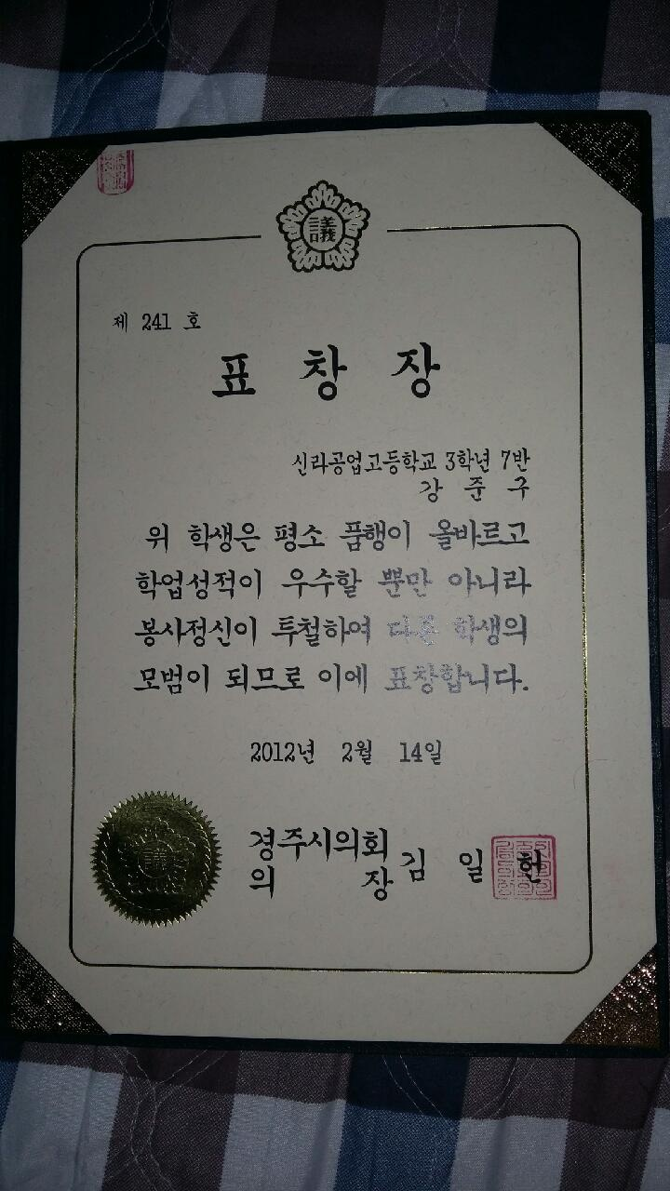
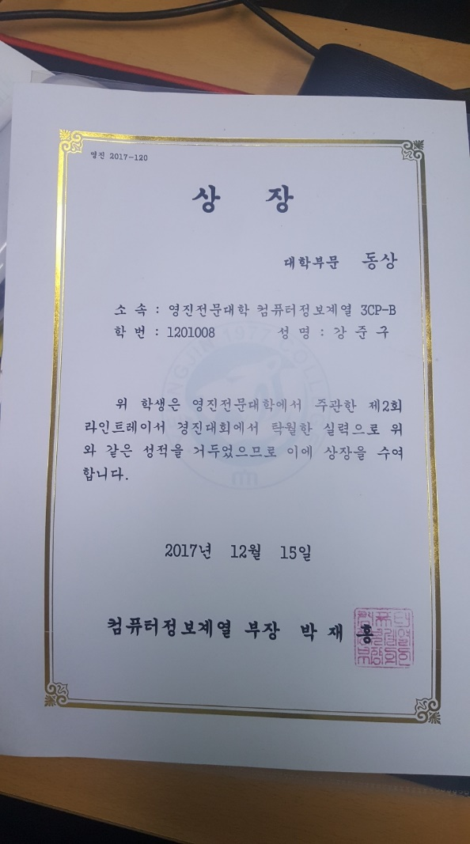
賞状
誠実さという武器を持っています

Slide 22
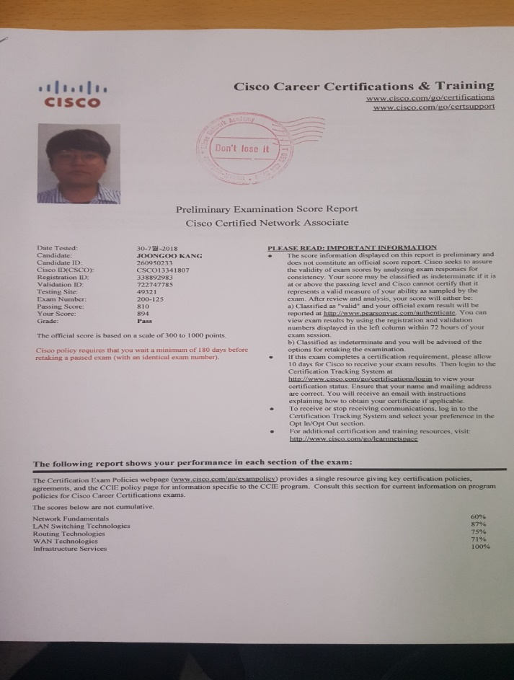
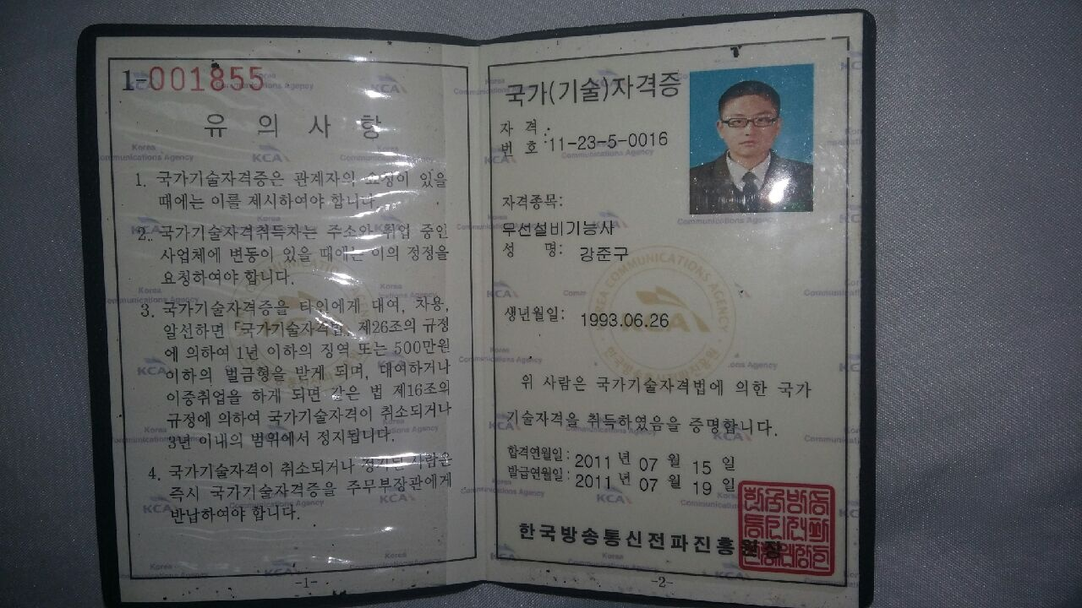
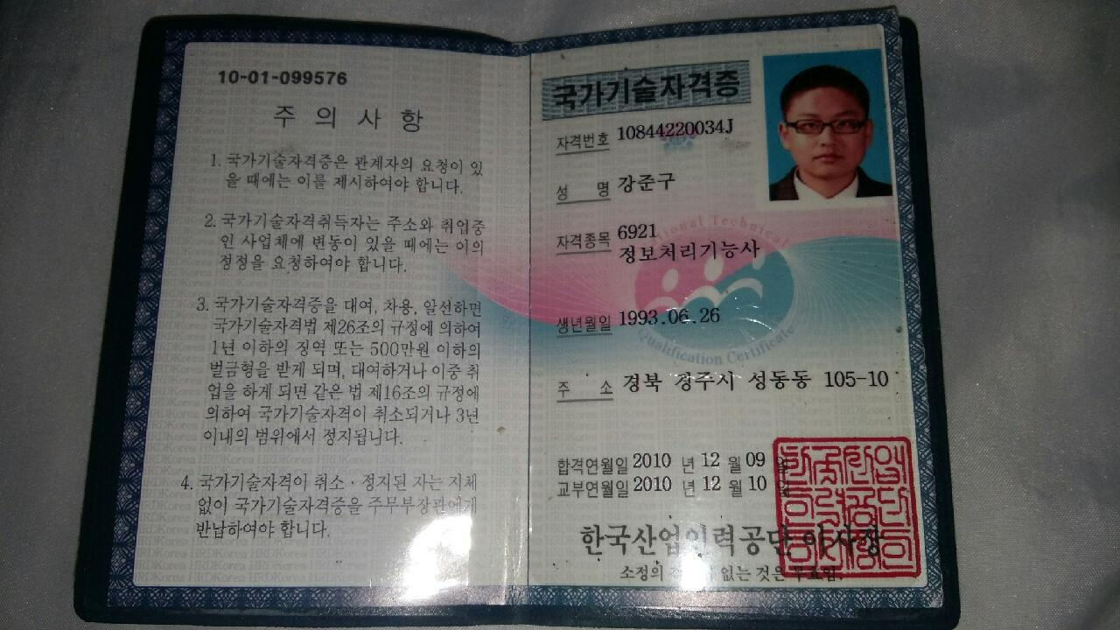
資格証
無線設備技能士
情報処理技能士
CCNA

